Slide 1
Правила безопасности в дни весенних каникул

Slide 2
Правила дорожного движения

Slide 3
Правила дорожного движения должен знать каждый человек. Они очень важны. Ведь эти правила помогают нам сохранить самое главное - ЖИЗНЬ!!!

Slide 4
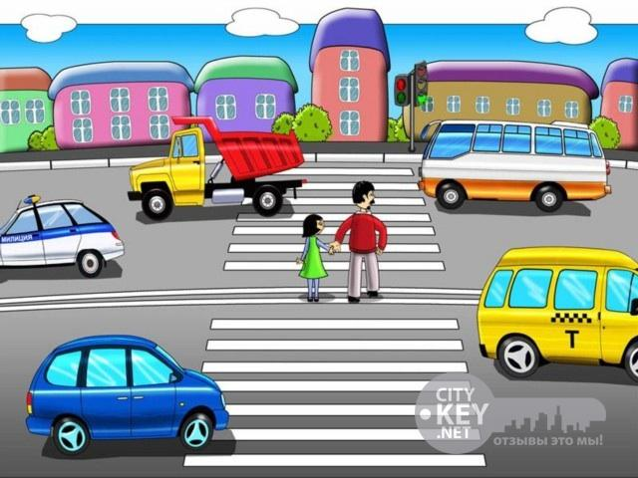
Я НА УЛИЦЕ

Slide 5


Выезжать на велосипеде на проезжую часть дороги разрешается с 14 лет.
Прочти! Запомни!

Slide 6

Светофора цвет зелёный нам приветливо горит.
Означает: путь открыт.
Прочти! Запомни!

Slide 7

Этот знак разрешает движение на велосипеде.
Прочти! Запомни!

Slide 8
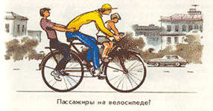
Перевозить пассажиров на раме велосипеда нельзя!
Прочти! Запомни!

Slide 9
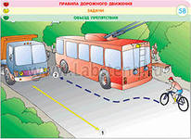
Выезжая на велосипеде на городские магистрали, будьте всегда собраны и внимательны, чтобы быть готовым к любым дорожным неожиданностям.
Прочти! Запомни!

Slide 10
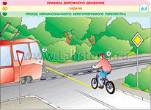
Если велосипедная дорожка пересекает дорогу, по которой движутся другие транспортные средства, велосипедист обязан уступить им дорогу.
Прочти! Запомни!

Slide 11
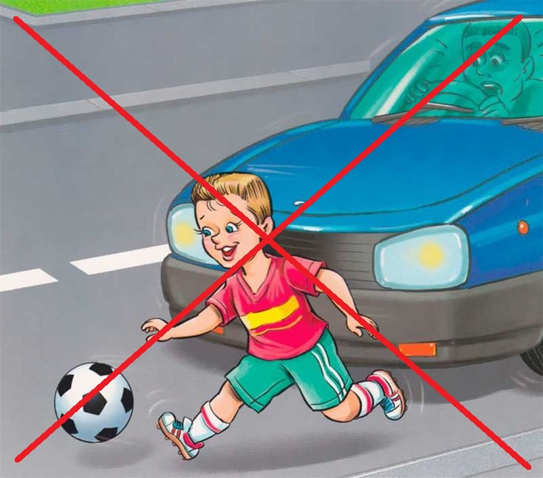
Нельзя играть на проезжей части.
Прочти! Запомни!

Slide 12
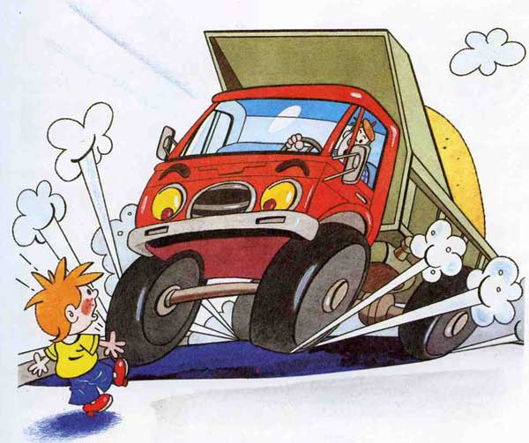
Не перебегайте дорогу перед близко идущим транспортом - это опасно для жизни!
Прочти! Запомни!

Slide 13
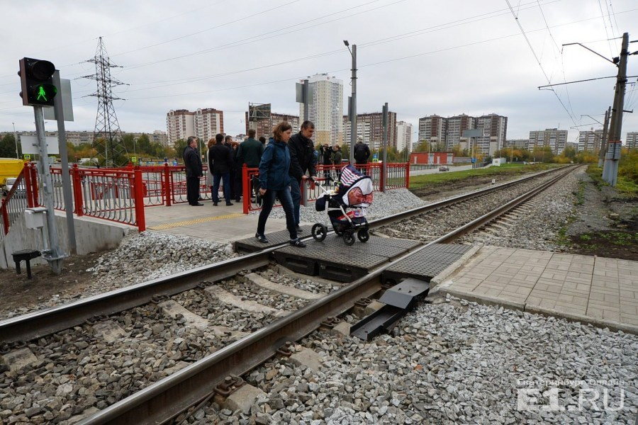
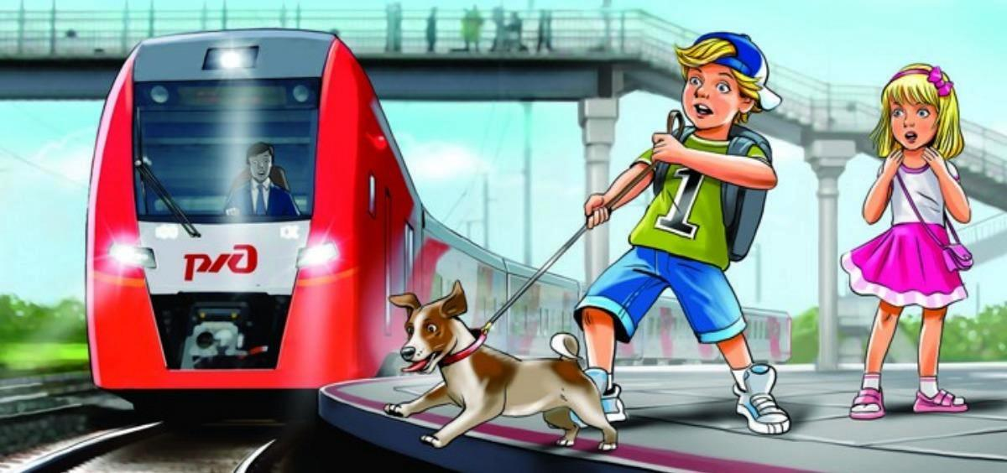
Будьте особенно осторожны при переходе железнодорожных путей и во время ожидания поезда на платформе.
Прочти! Запомни!

Slide 14
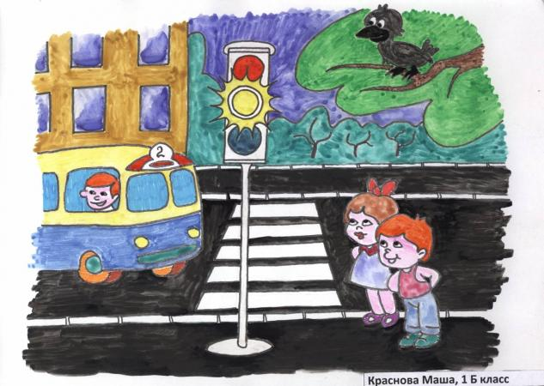
Если вы ждёте автобус, троллейбус или трамвай, не выходите на проезжую часть, ожидайте их только на тротуаре или на остановке.
Прочти! Запомни!

Slide 15

Троллейбус и автобус обходите только сзади, а трамвай спереди.
Прочти! Запомни!

Slide 16
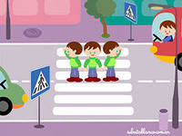
Если не успел закончить переход улицы, надо переждать транспортный поток на островке безопасности, а если его нет — на середине проезжей части.
Прочти! Запомни!

Slide 17
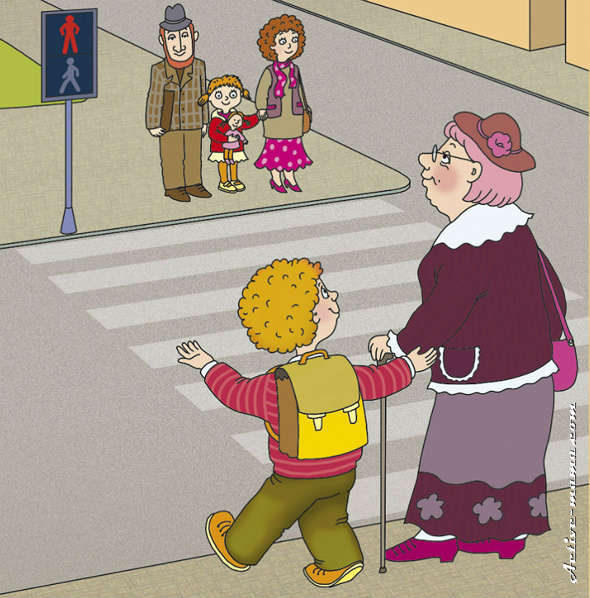
Долг вежливого культурного человека, а таким должен быть каждый школьник, помогать пожилым людям при переходе улицы.
Прочти! Запомни!

Slide 18
Выйдешь на улицу –
помни эти правила!

Slide 19
Правила безопасности
на льду водоёмов весной

Slide 20
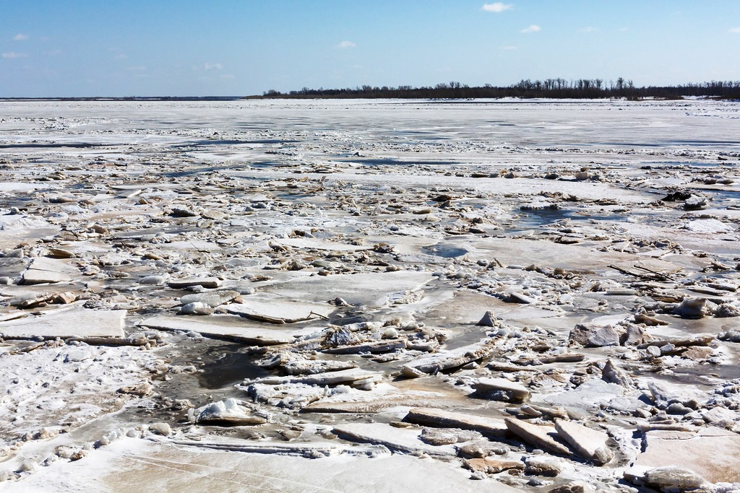
Весенний лед не трещит, а проваливается, превращаясь в ледяную кашицу.

Slide 21
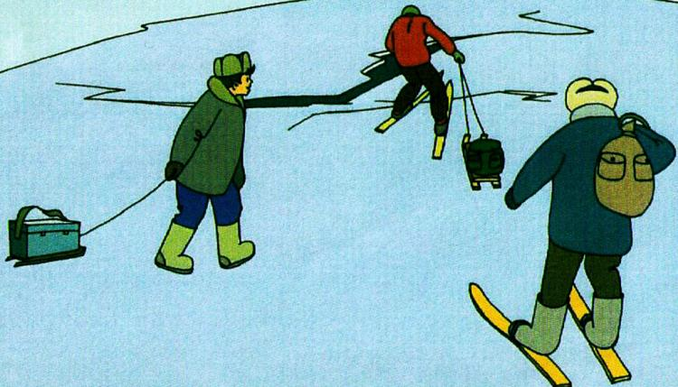
Под воздействием солнечных лучей лед быстро подтаивает.. С каждым днем он становится все более пористым, рыхлым и слабым. Передвижение по такому льду связано с большой опасностью.

Slide 22
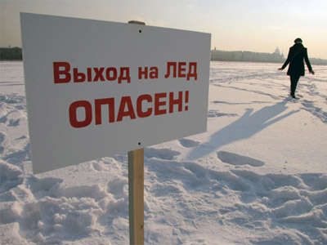
Помните, что весенний лед – капкан для вступившего на него!

Slide 23
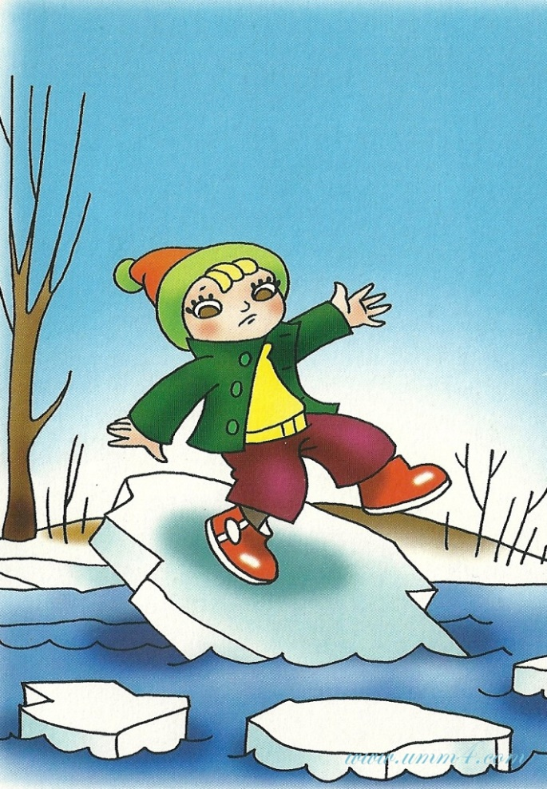
Нельзя играть на льду в период вскрытия рек. Прыгать с льдины на льдину, удаляться от берега очень опасно!

Slide 24
Правила поведения на льду водоёмов весной.
1. Не выходите на лед во время весеннего паводка.
2. Не катайтесь на самодельных плотах, досках, бревнах и плавающих льдинах.
3. Не прыгайте с одной льдины на другую.
4. Не стойте на обрывистых и подмытых берегах - они могут обвалиться.
5. Когда вы наблюдаете за ледоходом с моста, набережной, причала, нельзя перегибаться через перила и другие ограждения.

Slide 25
Правила безопасности вблизи зданий.

Slide 26
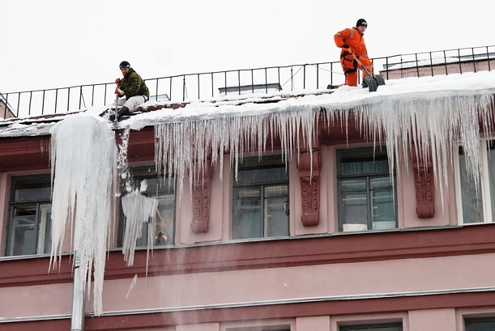
Не играй и не ходи без крайней необходимости вблизи зданий, с крыш которых свисает снег и лёд или в то время, когда крышу очищают от снега и льда.

Slide 27
Безопасность
в повседневной жизни

Slide 28
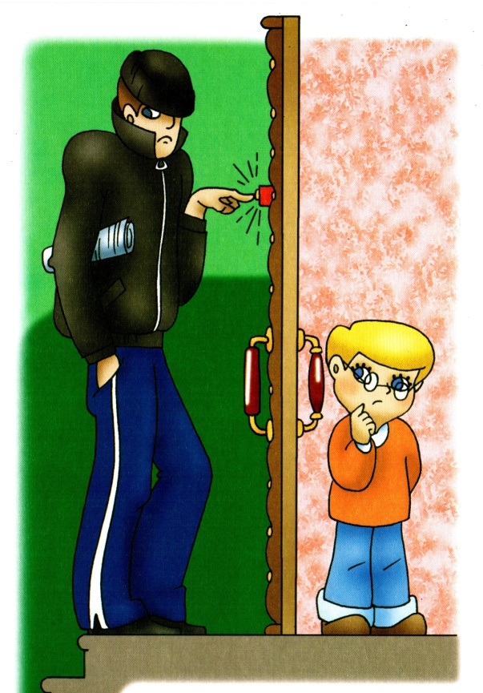
Когда ты один дома
1. Открывать дверь можно только хорошо знакомому человеку.
2. Не оставляй ключ от квартиры в "надежном месте».
3. Не вешай ключ на шнурке себе на шею.
4. Если ты потерял ключ - немедленно сообщи об этом родителям.

Slide 29
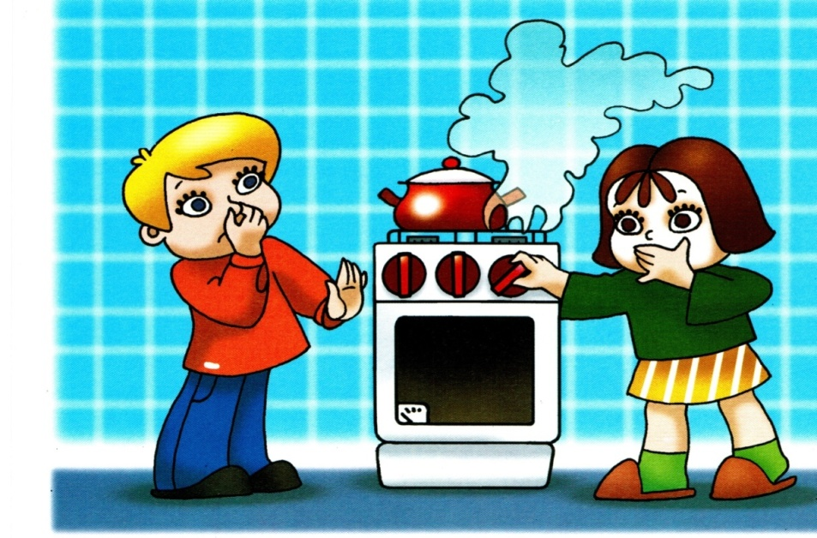
Нельзя самостоятельно пользоваться газовой плитой!

Slide 30
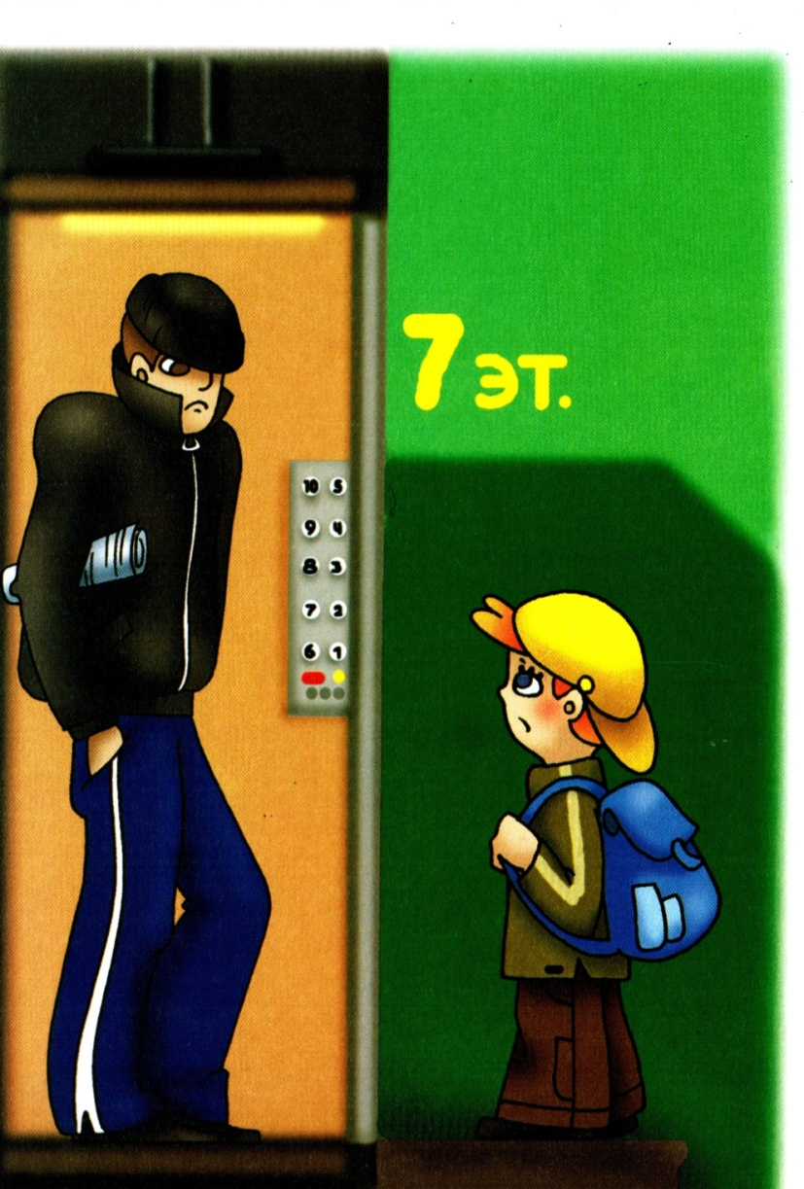
Не садись
в лифт
с незнакомыми людьми!

Slide 31
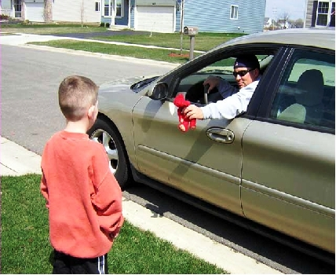
Правила личной безопасности на улице.
Никуда не ходи
с незнакомыми людьми и не садись с ними
в машину.
Не приглашай домой незнакомых ребят, если дома нет взрослых.

Slide 32
Правила работы за компьютером
1. Продолжительность непрерывной работы за компьютером для учеников 1 – 5 классов должна быть не более 15 минут.
2. Потом обязательно нужно сделать перерыв – гимнастику для глаз.

Slide 33

Безопасных вам весенних каникул!
До встречи
в школе
7 апреля
2025 года.

